Slide 1
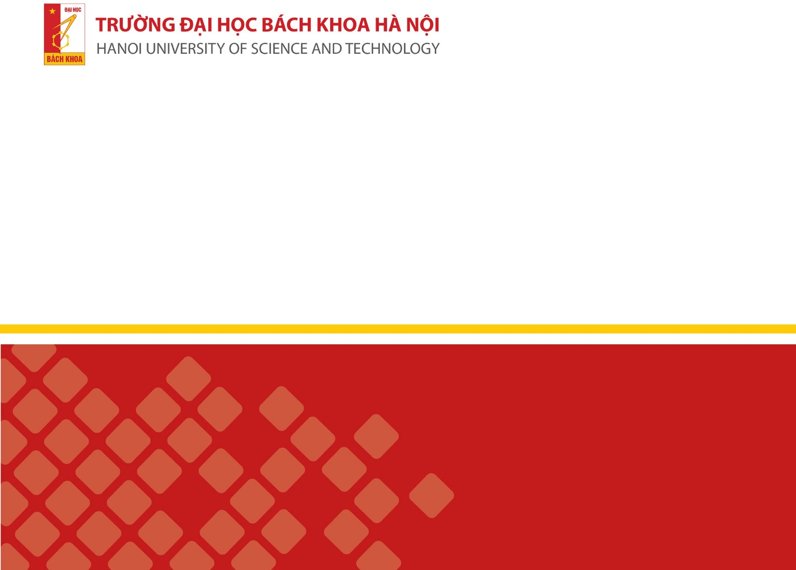
Đề tài: Tìm hiểu
ngôn ngữ lập trình Python
Giảng viên hướng dẫn: Thầy Thân Quang Khoát
Sinh viên thực hiện: Đặng Xuân Trường 20154018

Slide 2
Cấu trúc bài tìm hiểu
Bài tìm hiểu bao gồm:
➢ Các kiến thức cơ bản về ngôn ngữ lập trình Python
➢ Một số kiến thức nâng cao về ngôn ngữ lập trình Python
➢ Một số thư viện và công cụ hỗ trợ ngôn ngữ lập trình Python
➢ Demo

Slide 3
Giới thiệu
➢ Python là một ngôn ngữ lập trình mới với bộ thư viện và công cụ tương đối mạnh để xử lí hầu hết các lĩnh vực trong ngành công nghệ thông tin
➢ Python là một ngôn ngữ lập trình bậc cao, thông dịch, hướng đối tượng, đa mục đích và cũng là một ngôn ngữ lập trình động.
➢ Cú pháp của Python là khá dễ dàng để học và linh hoạt không kém các ngôn ngữ khác trong việc phát triển các ứng dụng

Slide 4
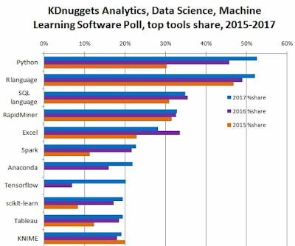
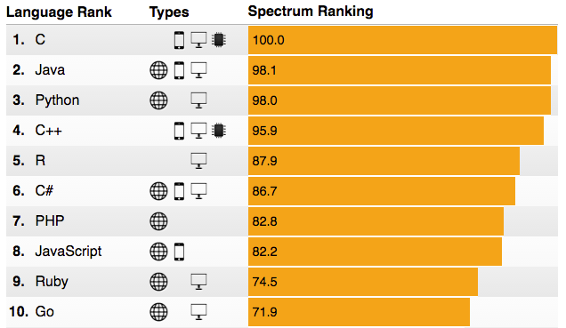
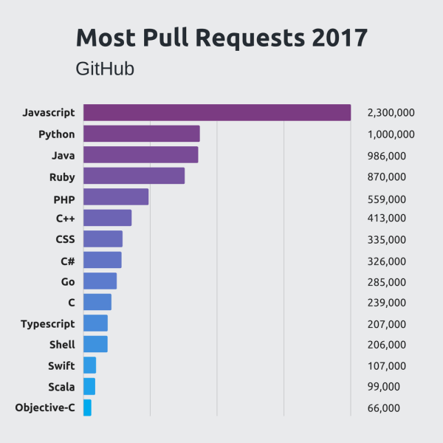
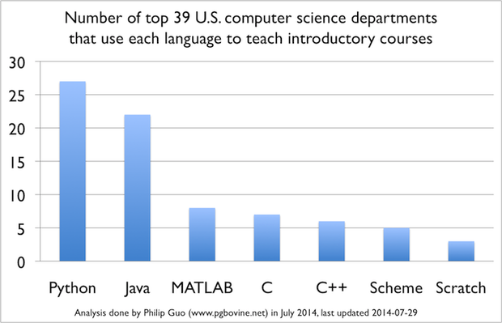
Sự mở rộng phát triển

Slide 5
Lịch sử hình thành và phát triển
➢ Hình thành vào cuối những năm 1980
➢ Từ năm 1990 đến 1995: các phiên bản python 1.x lần lượt được phát hành
➢ Năm 2000 ra đời phiên bản 2.0
➢ Trải qua nhiều phiên bản thì python đang dần được hoàn thiện với các phiên bản 3.x.x hiện tại

Slide 6
Đặc điểm
Tính dễ học, dễ đọc
Có khả năng tương thích với nhiều nền tảng
Có khả năng mở rộng
Là một ngôn ngữ thông dịch
Khả năng modul hóa
Tính đa năng hóa và tính đa biến hóa

Slide 7



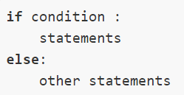

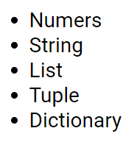









Python cơ bản

Slide 8
Python nâng cao
Hướng đối tượng
Ứng dụng cơ sở dữ liệu
Gửi email
Lập trình mạng
Xử lí đa luồng

Slide 9
Một số thư viện và công cụ
Numpy
pymysql
pygame
requests
tkinter
wxPython
pillow
Scipy
pyQT

